Slide 1

Introdução à Programação
Instrutor: Henrique Delegrego

Slide 2
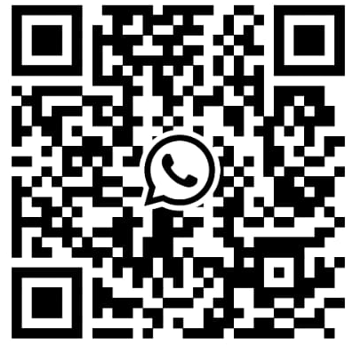

Slide 3
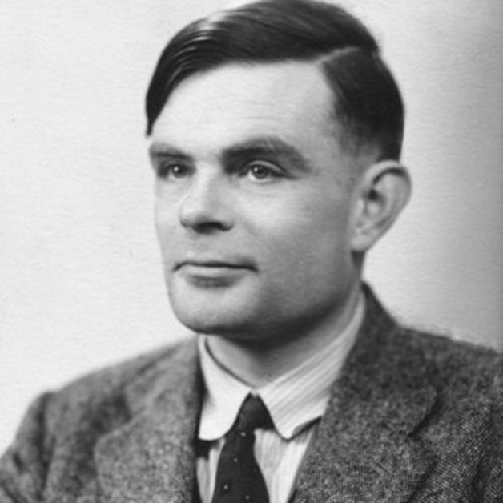
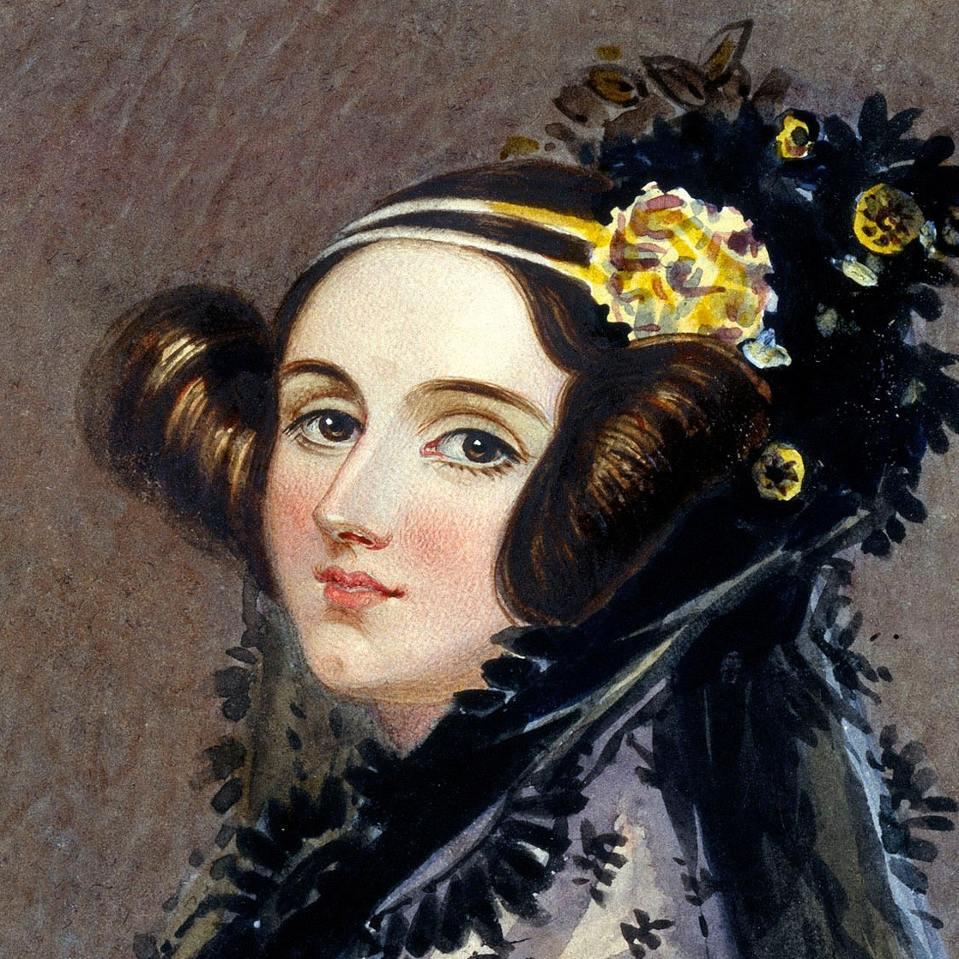
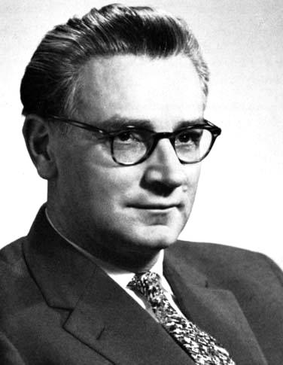
Introdução à Programação
Pioneiros da computação
Alan Turing 1912-1954
Ada Lovelace 1815-1852
Konrad Zuse 1910-1995

Slide 4
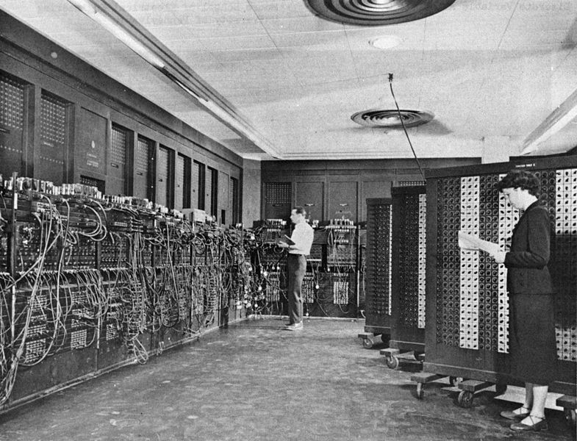
Introdução à Programação
O que são computadores?
Os computadores são máquinas programáveis utilizadas para automatizar tarefas.
Tudo que utiliza eletricidade e tem uma entrada de dados pode ser chamado de computador.
Todos computadores utilizam algum software.

Slide 5
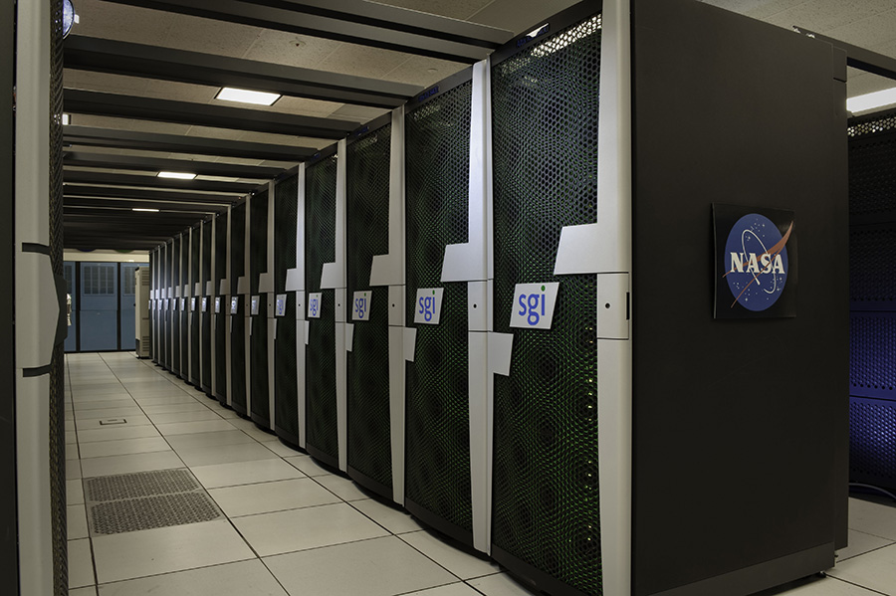
Introdução à Programação
O que são computadores?
Eles estão no nosso cotidiano. No banco, no carro, no telefone celular, no robô, na loja da esquina, etc.
Que outros exemplos de computadores existem?

Slide 6
Introdução à Programação
O que são computadores?
https://youtu.be/ppNCQ5cC5uA?t=1772
https://youtu.be/mFdUqqwzbVs

Slide 7
Introdução à Programação
O que é um software?
A programação de um computador é uma tarefa executada pelo programador que está inserida em um contexto maior denominada de construção de sistemas computacionais.
A construção de sistemas computacionais é uma atividade complexa que envolve tarefas, pessoas e máquinas. Ex: Microsoft e Google
A construção de sistemas computacionais pode envolver tanto o desenvolvimento de hardware (engenharia da computação) quanto o desenvolvimento de software. Nesta disciplina será enfatizado o desenvolvimento de software.

Slide 8
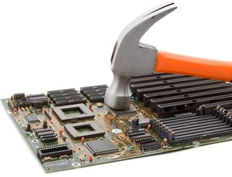
Introdução à Programação
O que é um software?
Software é uma coleção de instruções que dizem para o computador como se comportar.
As ações executadas por estas máquinas são baseadas em dados e regras que dependem da aplicação para as quais são criadas.
O software deve ser projetado com base no Hardware. Ex: micro-ondas e pc. O hardware depende do software para funcionar e vice versa.
O software é a parte lógica de um sistema computacional (programas e dados), enquanto o hardware é a parte física (equipamentos e dispositivos).

Slide 9
Introdução à Programação
O que é um software?
O computador segue as ordens contidas em um programa de computador e escritas em uma linguagem de programação.
Programar um computador é o ato de escrever em uma linguagem de programação as ordens que o computador deve seguir para apresentar uma solução para uma determinada situação proposta.
Exemplos de linguagem de programação: Java, Python, C#, Javascript.

Slide 10
Introdução à Programação
O que é um software?
Os softwares são classificados como: básicos e aplicativos
Software Básico: são os softwares necessários para o funcionamento e gerenciamento do computador.
Ex: Sistema Operacional, Drivers, Linguagens de Programação, ...
Software Aplicativo: são os softwares utilizados pelos usuários para resolver problemas gerais.
Ex: Processador de Textos, Planilha, Controle de Estoque, Jogos, ...

Slide 11
Introdução à Programação
O que é um software?
As licenças de softwares são documentos que fornecem diretrizes legais para uso e distribuição do software
Comercial: softwares pagos e proprietários.
Freeware (Livre): softwares de distribuição gratuita.
Shareware: fornecidos mediante acordo de pagamento de quantidade simbólica.
Open source: código aberto para o público.

Slide 12

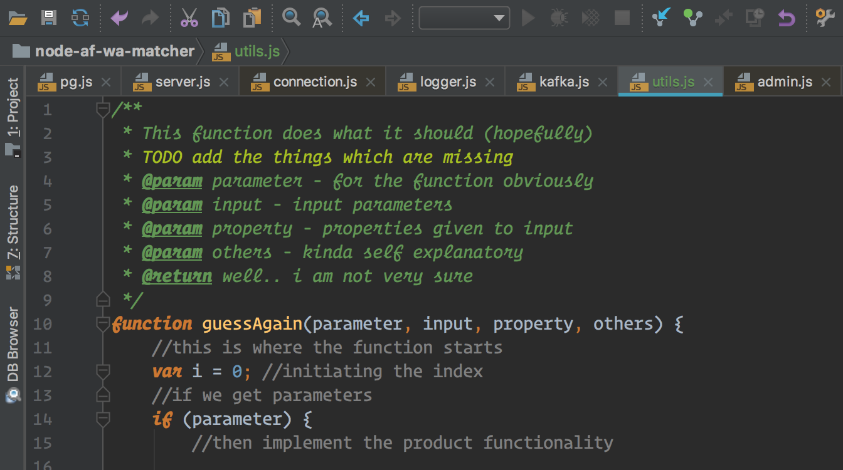
Introdução à Programação
O que é um software?
O desenvolvimento de software segue princípios metodológicos de forma a garantir que seja de fácil entendimento e manutenção tanto para seus usuários quanto para os desenvolvedores.

Slide 13
Introdução à Programação
O que é um software?
As abordagens mais comuns para o desenvolvimento de software atualmente são:
Estruturada
Orientada a objetos

Slide 14
Introdução à Programação
O que é um software?
Um problema computacional/de software é um desafio que pode ser resolvido por meio da programação
A solução de um problema computacional requer:
Busca de outras experiências e soluções para problemas semelhantes: soluções já existentes podem e devem ser consultadas antes de se tentar propor uma nova solução.
Divisão e conquista: ao se deparar com um problema complexo, tente reduzi-lo a problemas menores e mais fáceis de serem tratados.

Slide 15
Introdução à Programação
O que é um software?
A solução de um problema computacional requer:
Diversidade de soluções: não é aconselhável comprometer-se imediatamente com uma única solução. Durante a solução podem existir novas alternativas.
Boa escolha de uma linguagem de programação: as linguagens de programação tem suas características específicas, sendo mais ou menos adequadas para cada tipo de problema. O programador deve conhecer profundamente a linguagem.

Slide 16
Introdução à Programação
O que é um software?
A solução de um problema com base em um software é similar a uma receita para resolver tarefas específicas. Estas tarefas não podem ser redundantes nem subjetivas na sua definição, devendo ser claras e precisas.
Também precisa ter uma sequência lógica e coerente para que o problema seja resolvido corretamente.

Slide 17
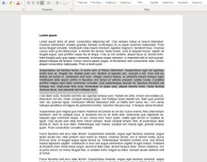
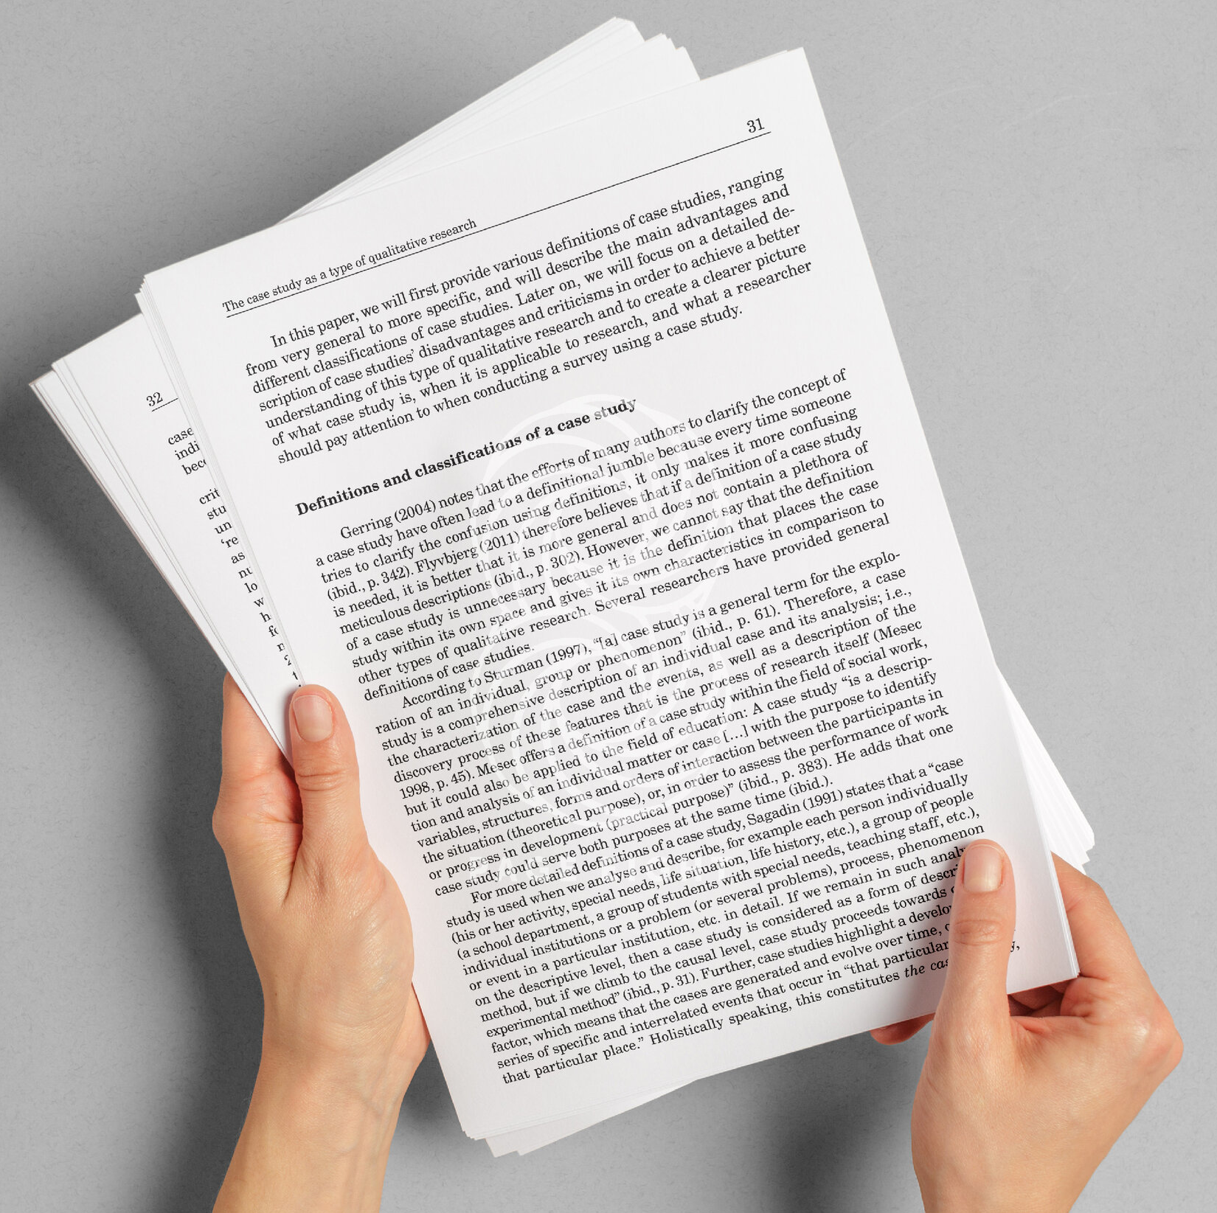
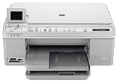
Introdução à Programação
O que é entrada, processo e saída?
Entrada: Qualquer conjunto de dados inseridos no programa e gravados em variáveis
Processos (regras): são as ações executadas pelo computador para operar ou transformar os dados.
Saída: O resultado gerado pela aplicação

Slide 18
Introdução à Programação
Desenvolvimento de software
Etapas fundamentais para o desenvolvimento de um software:
Entender o problema proposto.
Verificar os dados e recursos disponíveis para resolvê-lo (entradas).
Identificar os dados ou resultados que se deseja alcançar (saídas);
Definir e redigir os passos gerais para a solução do problema.
Descrever formalmente os passos para a solução do problema em uma linguagem clara e sem ambiguidades
Testar a solução.

Slide 19

Introdução à Programação
Desenvolvimento de software
Processo de fazer um suco de laranja:
1: Pegar o copo
2: Pegar a fruta
3: Lavar a fruta
4: Cortar a fruta ao meio
5: Espremer a fruta no copo
6: Adicionar açúcar
7: E por último colocar canudo no copo

Slide 20

Introdução à Programação
Desenvolvimento de software
Processo de trocar uma lâmpada:
1: Pegar escada
2: Pegar a lâmpada nova
3: Subir na escada
4: Desrosquear a lâmpada queimada
5: Rosquear a lâmpada nova
6: Descer da escada
7: E por último jogar lâmpada velha no lixo

Slide 21
Introdução à Programação
Agora é com vocês
Qual o processo de sair da sua casa e chegar até a FURB? (10min)
1: Pegar a chave do carro
2: Ir até o carro
3: Ligar o carro
4: Ir para a rua 2 de Setembro
5: Ir para a Ponte do Tamarindo
6: Ir para a rua São Paulo
7: Entrar na FURB
8: Estacionar na FURB

Slide 22
Introdução à Programação
Agora é com vocês
Faça o robô passar por todos os círculos laranjas pelo menor caminho possível

Slide 23


Introdução à Programação
Agora é com vocês
Qual o processo de sair da sua cadeira e chegar até o LDTT?

Slide 24
Introdução à Programação
Pseudocódigo
Pseudocódigo é um mix de termos técnicos e português descrevendo os passos de um algoritmo que facilita programadores a escreverem o código.
Aplicável para qualquer linguagem de programação.
Não existe uma única maneira de escrever.
Extremamente útil para iniciantes.

Slide 25
Introdução à Programação
O que são variáveis?
Em programação, uma variável é um armazenamento abstrato pareado com um nome simbólico que contém informações que podem ser mudadas.
Variáveis podem ser acessadas e mudadas a qualquer hora
Ex: programa para saber o nome e sobrenome
var nome
var sobrenome

Slide 26
Introdução à Programação
Código para descobrir a soma de 2 números:
var primeiroNumero
var segundoNumero
var numeroSomado = primeiroNumero + segundoNumero
print (numeroSomado)

Slide 27
Introdução à Programação
Código para descobrir a soma de 2 números:
var primeiroNumero (entrada)
var segundoNumero (entrada)
var numeroSomado = primeiroNumero + segundoNumero (processo)
print (numeroSomado) (saída)

Slide 28
Introdução à Programação
Faça o processo para descobrir a soma de dois números, multiplicado por um terceiro número.
var primeiroNumero
var segundoNumero
var terceiroNumero
print (primeiroNumero + segundoNumero) * terceiroNumero
Agora é com vocês: Como descobrir a área e perímetro de um retângulo?

Slide 29
Introdução à Programação
Agora é com vocês
Como descobrir a área e perímetro de um retângulo?
var altura
var largura
Para descobrir a área:
print (altura * largura)
Para descobrir o perímetro:
print (altura * 2 + largura * 2)

Slide 30

Introdução à Programação
var altura
var largura
print (“O perímetro do retângulo é: ” + (altura * 2 + largura * 2))
print (“A área do retângulo é: ” + altura * largura)
Agora é com vocês: Código para mostrar o nome e sobrenome

Slide 31
Introdução à Programação
Agora é com vocês
Código para mostrar o nome e sobrenome
var nome
var sobrenome
print(“O seu nome é: ” + nome + “ “ + sobrenome)

Slide 32
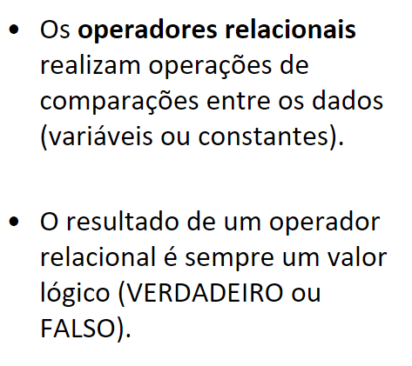
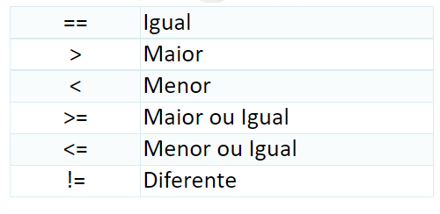
Introdução à Programação
Operadores relacionais (comparação)

